Slide 1
動物的尾巴
馮輝岳

Slide 2
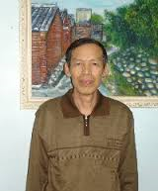
About 馮輝岳
馮輝岳先生簡介
1949年出生於桃園縣龍潭鄉
師範畢業擔任教職後，開始兒童文學創作
作品以兒歌和兒童散文為主，而故鄉與童年則是他敘述的兩大主軸
作品中常透過童稚的眼睛看周圍環境和成人世界，不僅分享了童年的天真和趣味，也讓讀者體會人與物之間的深情
作品- 2011 繪本「我的老師鍾肇政」、童謠集「春天就在這」、2013散文集「松鼠下山」

Slide 3
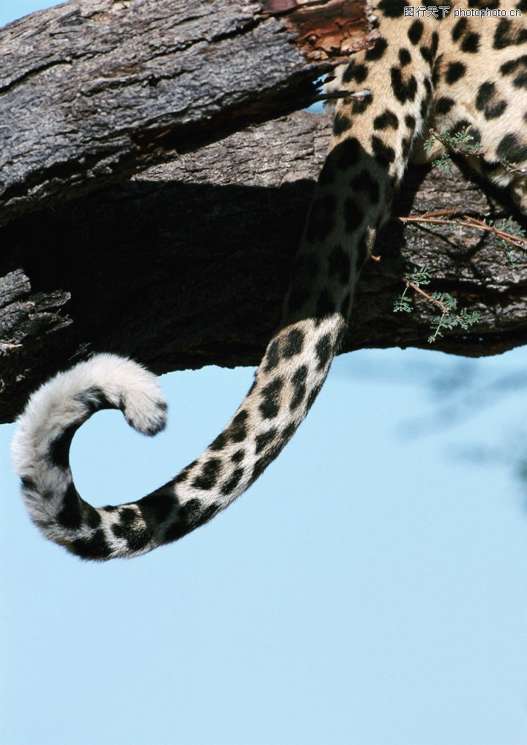
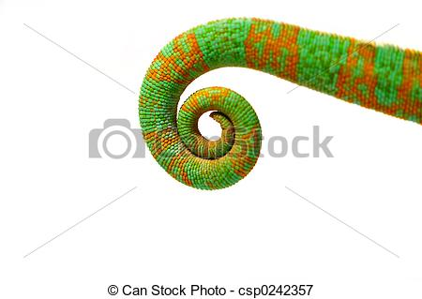
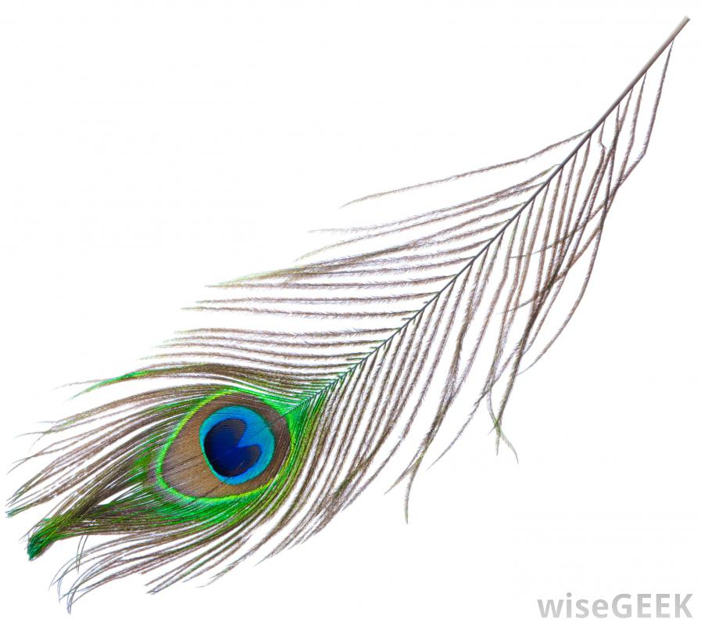
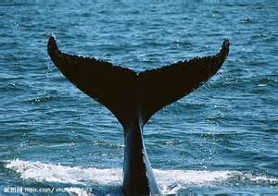
根據課文的名稱 請猜猜看內容 是在說什麼呢??

Slide 4
你能列出幾個有關頭〈首〉尾 的成語或四字語詞？
虎頭蛇尾
頭重腳輕
首尾呼應
神龍見首不見尾
藏頭藏尾
有頭無尾

Slide 5
你覺得這一課作者主要想傳達 的想法是什麼？
1.大部分的動物都有尾巴
2.猴子的尾巴是權力的象徵
3.松鼠的尾巴具保暖的功用
4.不同的尾巴有不同的用途
5.動物的尾巴也是重要的器官
6.其它

Slide 6
課文說：大部分的動物都有尾巴 你認同嗎？
你能舉出在路上跑卻沒有尾巴的動物嗎？
你能舉出在水裡游卻沒有尾巴的動物嗎？
你能舉出在天上飛卻沒有尾巴的動物嗎？

Slide 7
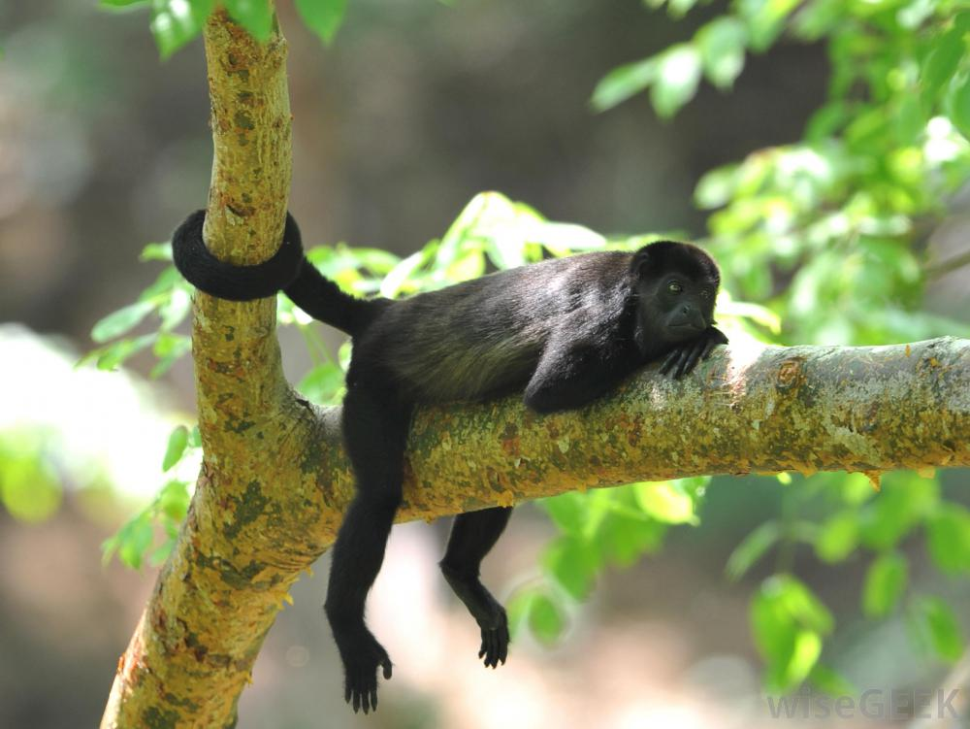
課文中，如何形容猴子的尾巴？

Slide 8
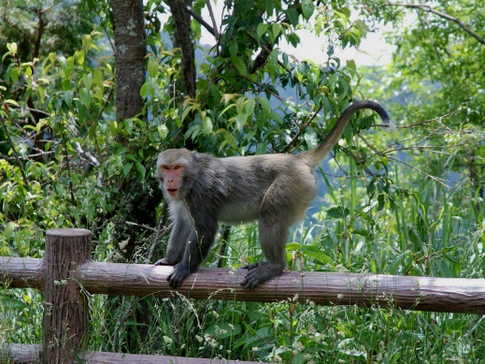
在猴群中，你如何找出猴王？
A.左擁右抱
B.妻妾成群
C.高舉尾巴
D.對牠磕頭
E.不敢靠近牠
F.其它

Slide 9
課文中，如何形容松鼠的尾巴？

Slide 10
猜一猜，松鼠的尾巴有 啥咪特殊功能??
A.警報
B.保暖
C.求偶
D.攻擊
E.防禦
F.平衡
G.其它

Slide 11
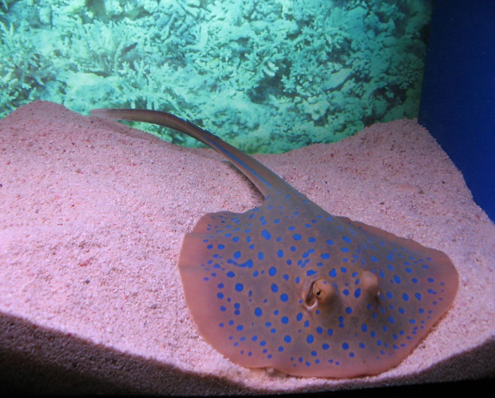
課文中，如何形容魟魚的尾巴?
魟魚
短尾刺魟
https://www.youtube.com/watch?v=_DLIdwab93E
悼念鱷魚先生 https://www.youtube.com/watch?v=8jxHHtkWjHU

Slide 12
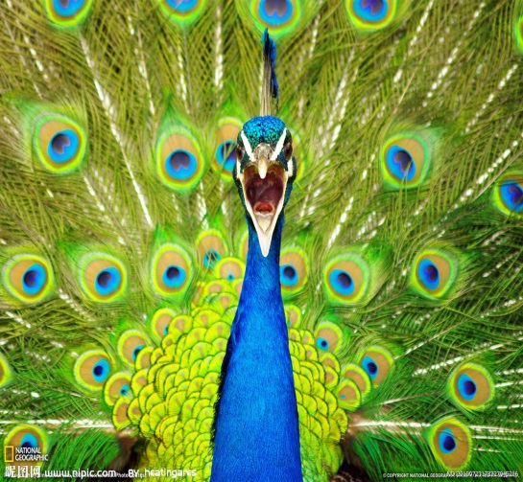
猜一猜，孔雀開屏有
啥咪特殊功能??
A.警報
B.保暖
C.求偶
D.趕蒼蠅
E.迷惑敵人
F.其它

Slide 13
猜一猜，蜥蜴的尾巴 有啥咪特殊功能??
A.警報
B.保暖
C.求偶
D.逃命
E.趕蒼蠅
F.其它

Slide 14
課文中所提動物的尾巴之其外形和功能填在表格中
動物 | 尾巴的形狀 | 尾巴的功能
猴子
松鼠
魚類
鳥類
孔雀
蜥蜴
動物 | 尾巴的形狀 | 尾巴的功能
猴子 | 長長的 | 跳躍時的平衡器(權力象徵)
松鼠 | 又寬又大 | 平衡、保暖
魚類 |  | 移動、控制方向(防禦武器)
鳥類 | 大多又寬又長 | 掌握飛行方向
孔雀 | 尾羽成大扇形 (眼狀斑紋) | 迷惑敵人、求偶
蜥蜴 |  | 保命逃逸(斷尾求生)

Slide 15
作者在文章中所舉出動物的 尾巴，與第一段的內容，有無 相互呼應？
你怎麼知道？請從課文中找線索

Slide 16
這一課的文章 是屬於什麼文體？
(1)記敘文
(2)說明文
(3)應用文
(4)議論文

Slide 17
發現課文的結構與摘要大意
說明文
動物的尾巴形狀不同，卻各有用途。
一、總說

Slide 18
二、分說
(三)魚類的尾巴可以用來前進、控制方向或防禦。
(二)松鼠的尾巴可以用來平衡及保暖。
(一)猴子的尾巴可以用來平衡，也是權力的象徵。

Slide 19
(四)鳥類的尾巴可以用來掌握飛行方向或是求偶、迷惑敵人。
(五)蜥蜴的尾巴可以用來逃生。

Slide 20
動物的尾巴是重要的器官，不要小看它。
三、總結

